Slide 1
深度学习不确定性的量化
在弱监督，数据噪声方面的应用

Slide 2
不确定性量化综述
不确定性主要由两部分组成：
数据不确定性（data uncertainty, du）
模型不确定性（model uncertainty, mu）
获取这两种不确定性的State-of-art方法为各种变分推断的近似方法

Slide 3

介绍
Aleatoric(data) uncertainty
Data that cannot be explained by the real correlation between X and Y (e.g. the edges)
When du is large, it indicates that the input data may have large label noise in the dataset
Kendall et al., network that outputs both prediction and predicted uncertainty
Epistemic(model) uncertainty
Parameters in the model which are not trained enough (lack certain kind of data)
When mu is large, model will give very different results between different sample of model parameters
Yarin et al., MC dropout
Charles et al., Bayes by backprop

Slide 4
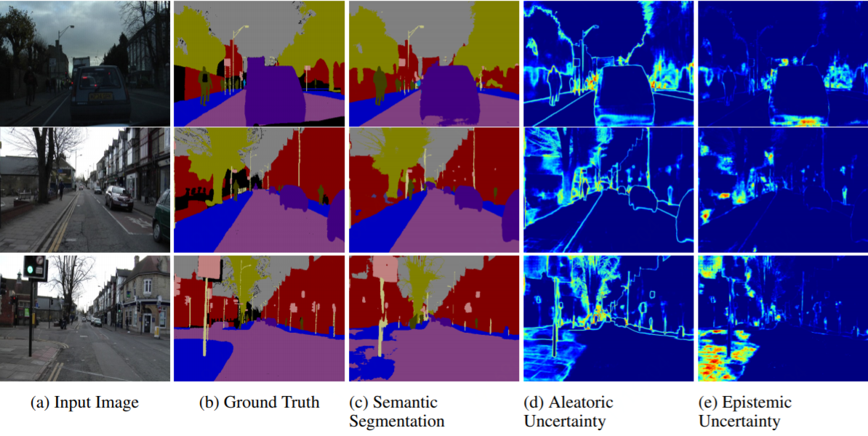
介绍
Application:
When the confidence of neural networks is needed(active learning, automatic driving, medical diagnostics, etc.)
When data has noise and we need to mitigate their influence on training

Slide 5
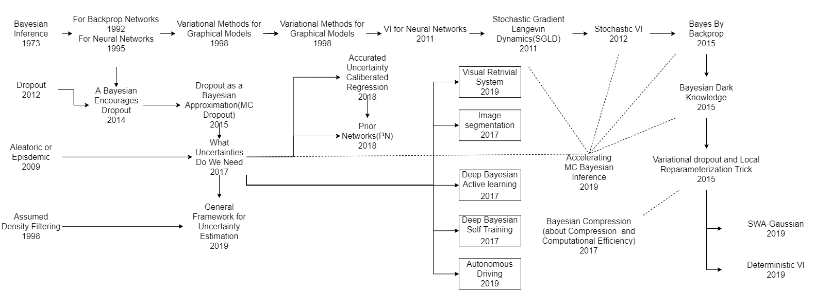
文献结构图
Notes:
只展示里程碑式的工作，讲的时候就讲目标，效果，应用问题就行

Slide 6
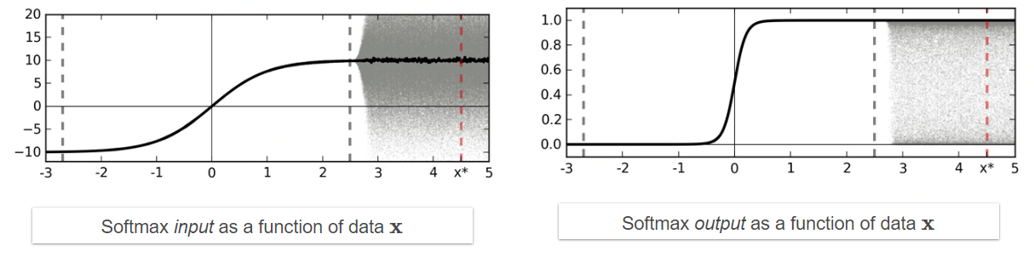
Motivation：直接用softmax得到的分布不行吗
不行，因为softmax给出的概率与神经网络实际对数据的不确定性关系不能准确对应。
普通模型会把预测均值，而不是整个分布传入softmax层
MC dropout作者PhD thesis中的例子

Slide 7
模型不确定性一般获取方法
训练集数据样本
某种训练方法
MC 采样
待预测数据样本
网络参数分布
预测结果分布（近似）
不确定性

Slide 8
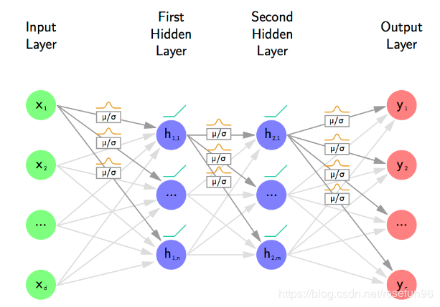
模型不确定性一般获取方法
Regression：直接通过对参数采样得到结果的分布计算不确定性
Classification：taking the mean of the distribution，也即对参数分布采样得到的许多个softmax概率结果取均值得到最终的类的概率分布

Slide 9
模型不确定性一般获取方法（Yarin Gal的体系）

Slide 10
模型不确定性一般获取方法（所有用MCDropout的体系）
MCDropout在一个分n类问题测试集的时候对一个输入样本进行T次前传能够得到的：p为softmax后的预测概率，v为每类的预测方差
p_{11}, p_{12}, …, p_{1n}, v_{11}, v_{12}, …, v_{1n}
p_{21}, p_{12}, …, p_{2n}, v_{21}, v_{22}, …, v_{2n}
…
p_{T1}, p_{T2}, …, p_{Tn}, v_{T1}, v_{T2}, …, v_{Tn}
Yarin 体系中：du为每类概率不同前传上的平均，这些平均的entropy，mu为每类这些p的实际方差，类之间求方差的平均
Deep Bayesian Self Learning：du为v的平均，mu为Yarin中的du

Slide 11
不确定性量化方法举例
Data uncertainty and model uncertainty各自的方法
两种不确定性的结合（我全都要

Slide 12
【文章内容】MC Dropout简介(model uncertainty) Ref: http://mlg.eng.cam.ac.uk/yarin/blog_3d801aa532c1ce.html
Dropout as a Bayesian Approximation: Representing Model Uncertainty in Deep Learning
理论：参数为伯努利分布，等价于deep Gaussian process，不同的activate function相当于在GP中不同的协方差矩阵
使用方法：测试时依然dropout，测试多轮来计算
Dropout rate选取：实际中可以选表现最好的，但是确定下来测试的时候就不能再变了，不确定性在不同模型之间没有可比性，在同一个模型中对遇到的不同数据才有可比性
性能：采样几次花费的计算资源就是正常网络的几倍，但是是并行
优缺点：简单，不需要更改网络结构和网络loss

Slide 13
【文章内容】Bayes BP简介(model uncertainty)
Weight Uncertainty in Neural Networks
理论：假设参数服从高斯分布，直接将ELBO作为loss优化每个参数的方差与均值，每次计算ELBO也要对现有参数分布进行采样来计算期望
性能：参数直接乘2，与网络结构有关，几乎直接优化ELBO的方法都是这样，网络结构复杂参数众多的网络时间复杂度极高
优缺点
几乎不能自定义loss函数
运算量较一般神经网络大许多，只能在网络结构不复杂的时候用
理论很清晰

Slide 14

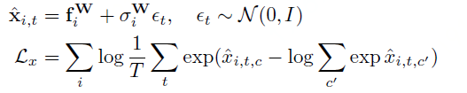
【文章内容】aleatoric uncertainty简介
What Uncertainties Do We Need in Bayesian Deep Learning for Computer Vision?
定义为数据的不确定性，假设是不同的数据其标签的分布方差不同， du(data uncertainty，与aleatoric uncertainty同义)就是这个方差
在regression中，同一个网络分两头，一个输出预测值，一个输出du（这部分是unsupervised），loss为：
可以理解为loss attenuation
在classification中，每一个logit（softmax前的网络输出）都是一个regression的，同样有两个头。Loss如下，依然可以解释为loss attenuation
然而网络结构就要改，而且loss也被确定了

Slide 15
【文章内容】两种互相独立吗？
What Uncertainties Do We Need in Bayesian Deep Learning for Computer Vision?
可以直接把两个相加（采样T次然后模型的取方差，数据的每次预测一个方差，取这个方差的均值）
但是还是因为mu的问题就导致网络结构要改，loss不能改的局面
A General Framework for Uncertainty Estimation in Deep Learning
使用ADF（Assumed Density Filtering）方法来在不用重新训练的情况下将network改成能够输出data uncertainty
使用提出的方法计算出的dropout rate（从而避免了有些网络没有dropout的困难）来进行MC Dropout得到model uncertainty，这个mu会与du相关（一个噪声很多的图片模型也会认为是没有足够的数据），因为是在ADF更改之后进行MC dropout

Slide 16
不确定性量化的具体应用

Slide 17
【应用】数据噪声，弱监督学习
应对噪声的办法：
本身robust的算法与technique正则化等
Filtering approaches：训练之前揪出来
训练过程中重新分发label
Uncertainty Based Detection and Relabeling of Noisy Image Labels（2019）
建模噪声与其形成过程
Confident Learning: Estimating Uncertainty in Dataset Labels（2019）
Deep density networks and uncertainty in recommender systems： measurement uncertainty（2017）
依据某种判断（不确定性等）为样本分配权重之后参与参数的更新
Weakly Supervised Learning Meets Ride-Sharing User Experience Enhancement（2020）
Unsupervised Data Uncertainty Learning in Visual Retrieval Systems（2019）
Deep Bayesian Self Training（2018）
数据增强
On Mixup Training: Improved Calibration and Predictive Uncertainty for Deep Neural Networks（2019）
其实第四与第五往往是共同进行，不同文献侧重点不同
Learning with confident examples: Rank pruning for robust classification with noisy labels

Slide 18
【应用】数据噪声，弱监督学习
Deep density networks and uncertainty in recommender systems： measurement uncertainty
第三种uncertainty，我们对此可能有先验，比如数据都是取平均得来，测量次数多这个uncertainty就小。真实的data uncertainty应该不包括measurement uncertainty，因为真实的应该是测量无数次的平均。故单独建模mu有助于生成准确的du。实际应用中可以在loss里面有所体现，比如原来有du是预测两个，均值与方差，那么现在在方差上加上mu来计算loss，因为标签是在加上mu为方差的分布中采样得来的，而非仅包括data uncertainty的理想情况

Slide 19
【应用】数据噪声，弱监督学习
数据本身真实分布就存在的噪声与人犯错误标错的噪声是否相同？

Slide 20
【应用】不均衡数据
Striking the Right Balance with Uncertainty：
用uncertainty解决数据imbalance问题：给不确定的类更多的空间，因为正常的softmax会因为empirical risk而产生向少类的偏差（原来是少类，被分成多类）
用MC dropout得到不确定性，根据模型不确定性的特点，越少的类mu越大，来改进softmax loss，使得在不确定，也就是少类的时候loss更大，把边界往大类那里推

Slide 21
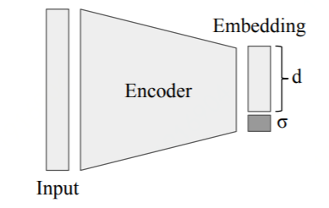
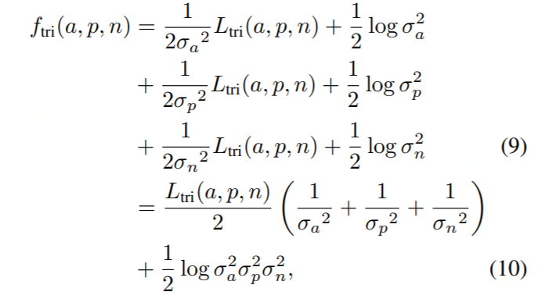
【应用】Retrieval Systems
Unsupervised Data Uncertainty Learning in Visual Retrieval Systems（2019）
从建模不确定性的角度来扩展triplet loss
训练过程中辨别可能为噪声的数据，来防止对训练造成负面影响
其实就是resnet encoder加了一个全连接噪声输出和改一下loss

Slide 22
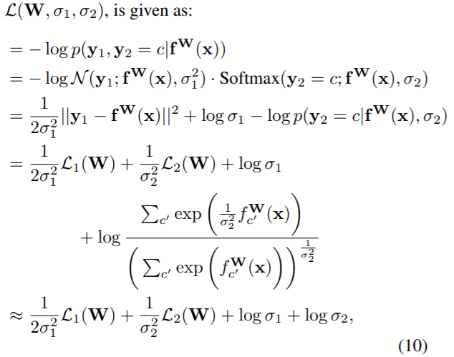
【应用】multi-task 平衡不同任务loss的权重
Multi-task learning using uncertainty to weigh losses for scene geometry and semantics
Du分为任务依赖（homoscedastic）与数据依赖（heteroscedastic）用任务依赖的数据不确定性来平衡不同任务在loss中的权重
Task dependent也就是说这个sigma不是每个数据都预测一个，而是网络的参数，训练网络的过程也是找到最优的权重的过程
Loss函数是假设有个sigma作为task dependent uncertainty 然后用最大后验推导的

Slide 23
【应用】层次化分类标签缺失
层次化分类：需要数据，评测指标等
到某一层开始很不确定了就停下来输出
标签缺失：
如果模型很确定，那么在自学习里面就把它放在训练集中
可是还是摆脱不了自学习的那些缺陷，比如一个错后面一堆错，学不会的还是学不会，一直低确定性等
在多任务中，出现有些feature有，有些没有，但想利用有的那部分，一直回传0梯度会出现分支退化的问题
如果能够有新的底层理论突破就很好

Slide 24
【应用】其他应用
特征选择：如果feature抽掉之后很不确定了那就很重要
主动学习：提供不确定性（尤其是模型不确定性）的task learner能够帮助选择更关键（模型更不确定）的数据

Slide 25
研究方向与预期
我们要做什么问题
带有label noise的数据集
用什么方法去做
Sample reweighting的方法，分配权重的依据在于样本的不确定性
希望能有什么contribution
系统地给出表征（数据）不确定性的统计量，并验证表明mu不能用来做label noise
在非限制性的数据集上的（可能出现训练集中没见过或者出现很少的hard case样本），我们的reweighting方法和模型不确定性能更科学地发现它们
用模型不确定性区分hard case和bad case，并且能给hard case区别对待而不是简单relabel，解决du会把hard case也扔掉的问题（用mu来弥补）

Slide 26
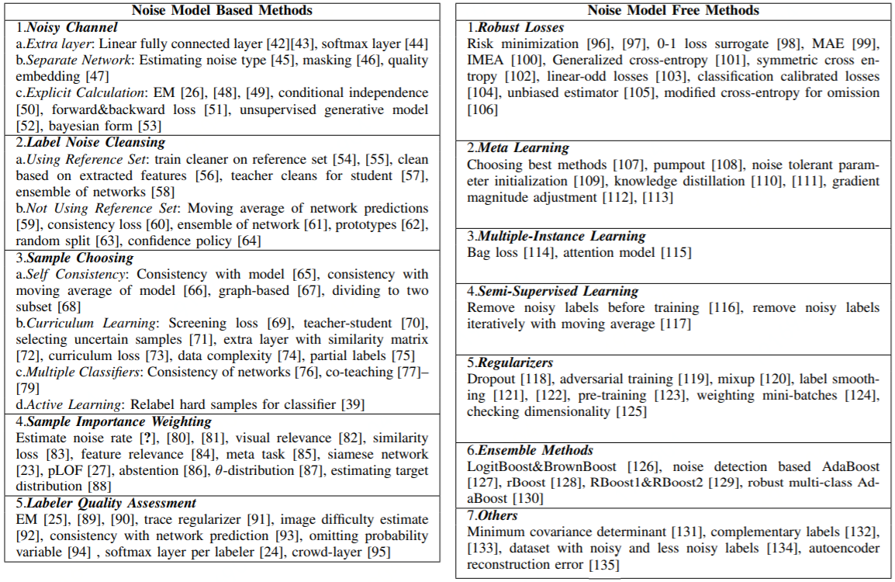
label noise现有解决方法 Ref: Image Classification with Deep Learning in the Presence of Noisy Labels: A Survey

Slide 27
Motivation: 优化数据权重(reweighting)的优越性
回避，highlight为啥要用uncertainty和reweighting
Relabel等方法必须是由一个underlying的正确label，但uncertainty reweighting不需要
两步（噪音大数据，干净小数据）融合为一步，iteration过程后面就是模拟干净小数据了
不需validation，validation小会导致overfitting，泛化不好

Slide 28
Motivation: 引入不确定性的优越性
不需要validation set
相比于拟合loss与weight的关系，不确定性更具有可解释性，而且能够处理同时的多种数据集不足（e.g. 噪声与imbalance）

Slide 29
Proposed method(unofficial points)
我的理解：这里实际上找noisy label应该用du来找，两个文章中效果最好的统计量分别是variational ratio和softmax maximum，我认为这不是巧合，而是这两个是几乎只有du的成分。像std这种完全是mu的我认为效果会很差（文章里没有说其他的效果，我猜的），因为mu不代表label noise，而是代表模型参数不确定导致对这个样本预测有较大variance，代表这种数据样本量不够
Baseline：只用数据不确定性或者这篇文章的统计量
1.表征（数据）不确定性的统计量，系统的由du得来，表明mu就是不能用来做label noise，不只是这两个统计量，至少要和他持平
2.在非限制性的数据集上的（来没见过的），我们的reweighting方法和模型不确定性能更科学
3.用模型不确定性区分hard case和bad case，并且能给hard case区别对待而不是简单relabel，解决du会把hardcase也扔掉的问题（用mu来弥补）
4.curriculum learning(the order of easy/hard examples)

Slide 30
Proposed method
The best relationship between du, mu, and the weights
Baseline: inverse proportion of the sum of du and mu
Or just du
Or du plus reciprocal of mu
loss-sample weight relation -> uncertainty-sample weight relation
Meta-weight net
Divide mix
Meta learning methods
Learning to reweight
Mentornet
Curriculum learning

Slide 31
Proposed method
Weight sampler
Weight
Aleatoric uncertainty
Epistemic uncertainty
Net
prediction
Loss
Backward propagation

Slide 32
Proposed Experiments
The best statistic of du and mu according to the definition(NOT QUANTITATIVE)
 | Kendall and Gal 2017(What Uncertainties Do We Need in Bayesian Deep Learning for Computer Vision) Learning for Computer Vision?) |  | Ribeiro et al. 2019(Deep Bayesian Self Training) |  | other statistics
 | du: entropy of averaged softmax prob output(from T MC sampling of the network parameter) | mu: the average of variance of each logit(variance of MC samples) | du: average of the predicted sigma of logits(or just predict one sigma for all logits) | mu: Gal's du! | variational ratio
increase trainset size(0.25,0.5,1), measure on original testset
increase corruption prob on trainset(0.25,0.5,0.75), measure on original testset
train some class, measure on other class testset
throughout training process, measure on original testset
only some classes are corrupted, measure on original testset

Slide 33
Proposed Experiments
Multi heteroscedastic loss and baseline reweighting(inverse proportion of sum du&mu)
vanilla densenet(no dropout) | 0.7847
vanilla densenet(dropout prob 0.2) | 0.7726
MC sample 10, dropout prob 0.2, heteroscedastic single loss | maybe more than 0.7971(did not converge yet)
MC sample 10, dropout prob 0.2, heteroscedastic loss, reweight by total uncertainty | 0.7927
MC sample 10, dropout prob 0.2, heteroscedastic multi loss | maybe more than 0.7772(did not converge yet)
MC sample 10, dropout prob 0.2, heteroscedastic multi loss, reweight by total uncertainty | 0.7702

Slide 34
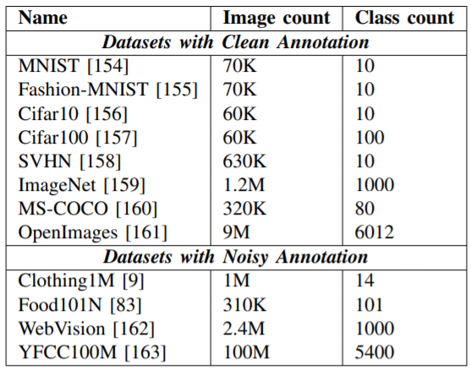
Benchmark: tasks and datasets(classification)
Y-dependent noise:
Symmetric: random flip to other label for p% of every class
Pair: flip to the subsequent class label for p% of every class
XY-dependent noise

Slide 35
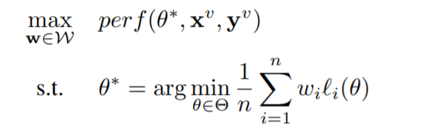
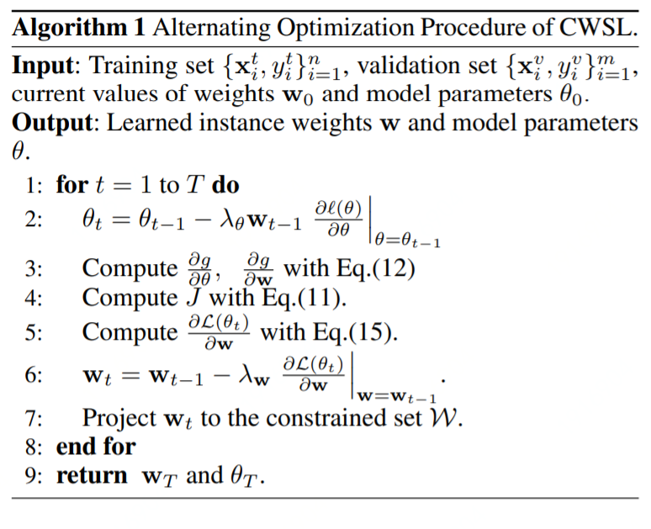
【文章内容】Weakly Supervised Learning Meets Ride-Sharing User Experience Enhancement
focus on the mix of severe label noise and biased label distribution.
为每个样本分配权重w，在这个权重的基础上训练网络参数theta：bi-level，meta-learning，这里在每个迭代里它们各梯度更新一次
不均衡数据：采用AUC的评判标准来更新梯度

Slide 36
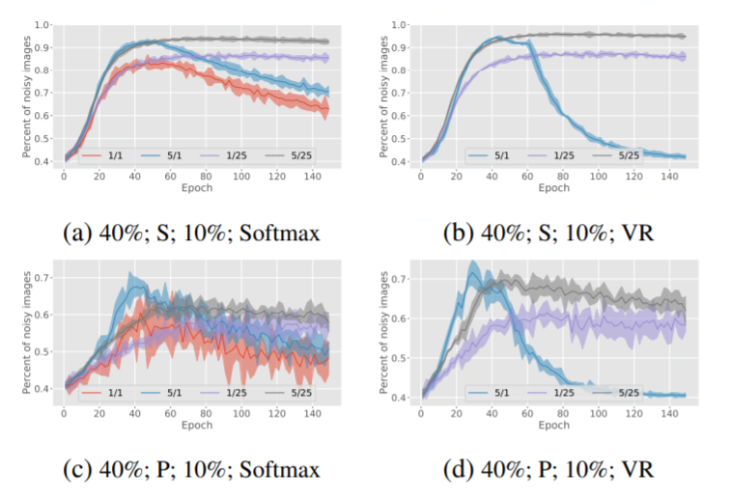
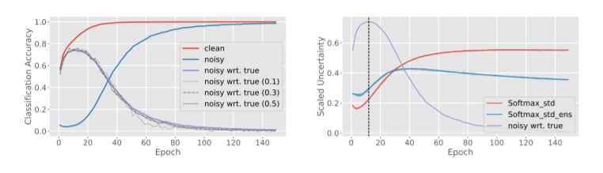
【文章内容】Uncertainty Based Detection and Relabeling of Noisy Image Labels
用MCdropout与deep ensemble结合得到的参数分布来采样得到预测值分布，在这个分布上计算variational ratio，BALD，或softmax maximum等统计量找到noisy label（不确定的）
用前面epoch还没有过拟合的模型来relabel判断为noisy label的样本，这个具体选取的epoch数由一个heuristic的方法得到

Slide 37
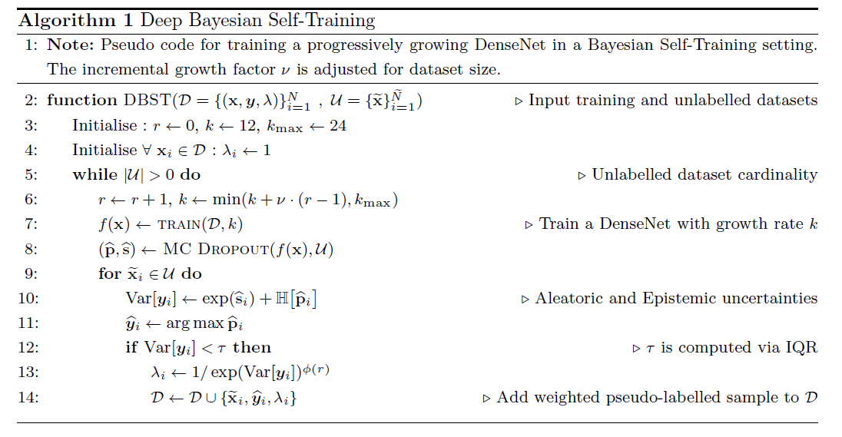
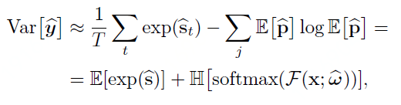
【文章内容】Deep Bayesian Self Training
预测每个样本的伪标签，并得到这个伪标签的不确定性（这里的是du+mu），它认为不管是du大还是mu大，都是网络对伪标签不确定，所以权重都要减。权重直接为这个总不确定性的倒数再乘上一个随iteration衰减的函数
分类问题它的du+mu计算方法与yarin不同，yarin的方法两种不确定性不能加在一起作为总的输出的方差。
这里不确定性如右图，虽然是十个类，仍然网络会只输出一个预测的du也就是右面的s，而mu则是这里softmax的熵。关于训练时loss采样时十个类的logit的方差都是同一个，也就是右边的s。

Slide 38
【文章内容】Deep Bayesian Self Training
自训练和relabeling其实很相似，只不过不是从某个class变到另一个，而是从unlabeled变到某个特定的pseudo label class。他那里确实就是后面会给不确定的分配更大权重：incrementally forcing exploration by adding more uncertain, and potentially informative samples, to the training set。然而，他那里是这样训的，两个部分轮流来，第一部分在labeled数据上训网络，第二部分用训的网络挑最自信的unlabel data放到labeled里面，每次放的标准就是uncertainty的阈值。也就是说，和我们的想法不同在于我们是在一个训练过程中可能会不停变换label，但是他们是在几个训练的过程之间变，训练中是不变的，我怎么觉得好像relabel应该借鉴他们的方法来做，因为之前我也感觉好像在一个训练过程中来回变不太靠谱。。但是我们和他的不同点在于，它理想情况下的labeled的数据几乎都是无噪音的，因为原本没噪音，自己加进去的都是置信度很高的，然而我们如果训练过程中不随时变化的话我们可能会加深原本数据中那些噪音的错误

Slide 39
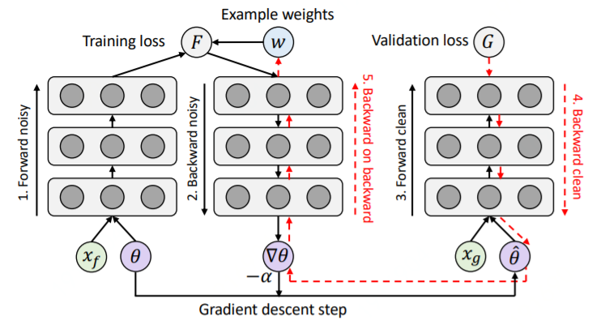
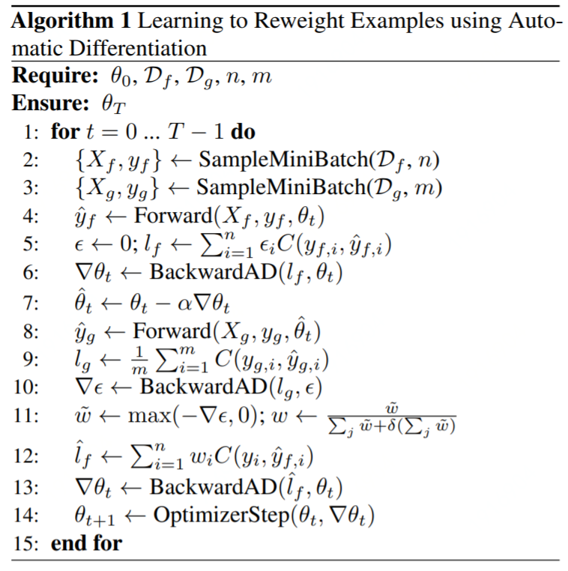
【文章内容】Learning to Reweight Examples for Robust Deep Learning
In noisy label problems, we prefer examples with smaller training losses as they are more likely to be clean images; yet in class imbalance problems, algorithms such as hard negative mining (Malisiewicz et al., 2011) prioritize examples with higher training loss since they are more likely to be the minority class.
每一个noisy batch先前传，对网络参数后传，此时网络参数实际上是不更新的，但是计算图里面是由eps（0，所以不更新）和数据权重的乘积，用这个参数在干净的val set中前传，就能数据权重后传eps为0时候数据权重的梯度更新权重，之后再在noisy batch中先前传再后传（按照更新过的权重eps）

Slide 40
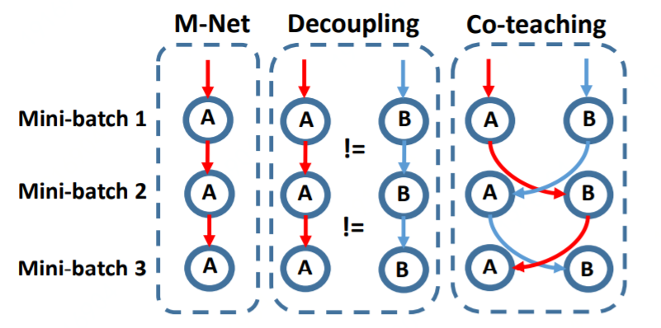
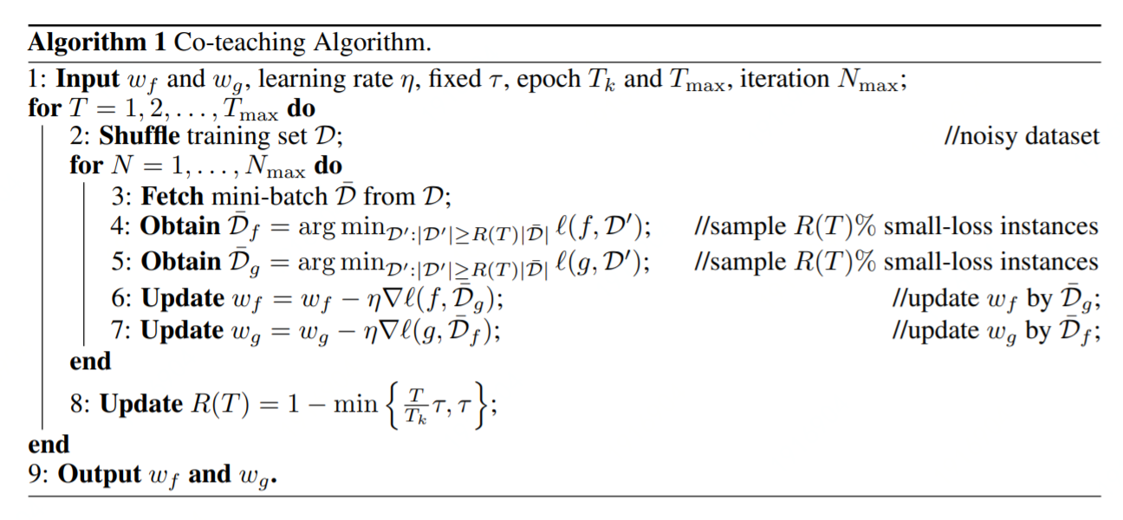
【文章内容】Co-teaching: Robust Training of Deep Neural Networks with Extremely Noisy Labels
在每个iteration中，A与B互相给对方自己这里loss较小的数据，这个loss较小是从小到大排列前百分之t，这个t在训练过程中越来越小，因为神经网络会先学显而易见的模式，不会先学噪声
相当于也是一种权重，loss小的权重大，但是这个权重的判断不是由要训练的那个网络提供的，所以能够避免自己的错误自己发现不了从而越积越多，但是没有理论证明

Slide 41
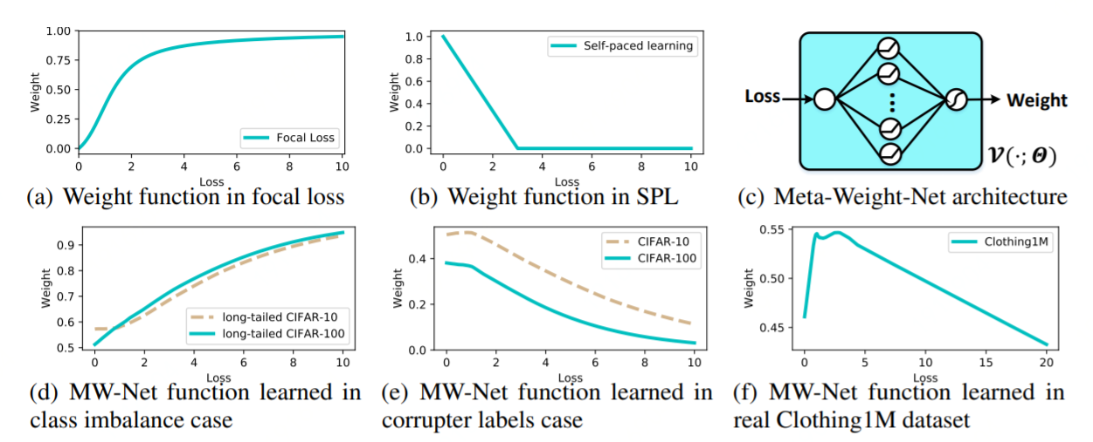
【文章内容】Meta-Weight-Net: Learning an Explicit Mapping For Sample Weighting
不同于我们用不确定性的性质将各种需求（比如noise/imbalance，这两个情况如果单独出现时分别对应的loss-权重函数为单调减/增）整合起来，他让网络自己用一个一层隐藏层的MLP来学习样本的权重与loss的函数，也就是说在这里，权重只会和loss有关
训练过程是每个batch依次更新MLP参数（基于现有的MLP参数也就是权重函数得到更新过的分类器参数，这个参数在metadata的表现对MLP参数求梯度），分类器参数（用更新过的MLP参数更新分类器参数）

Slide 42
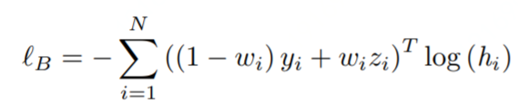
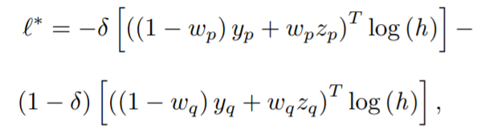
【文章内容】Unsupervised Label Noise Modeling and Loss Correction
与meta-weight-net同为loss correlated weight，将loss的分布建模为BMM（beta mixture model），然后将某个sample的loss代入到BMM中得到属于噪声的概率，将这个概率应用到static bootstrapping loss中（将样本loss中w_i变为动态的）从而影响样本权重
右下为整合了mixup数据增强的loss correction

Slide 43
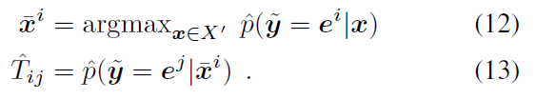
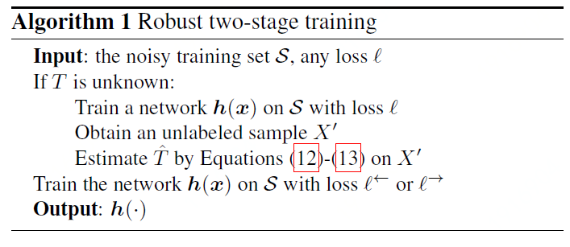


【文章内容】Making Deep Neural Networks Robust to Label Noise: a Loss Correction Approach
we can estimate each component of matrix T just based on noisy class probability estimates(no need for clean validation set) by training on the noisy set
Then we apply loss correction forward or backward

Slide 44
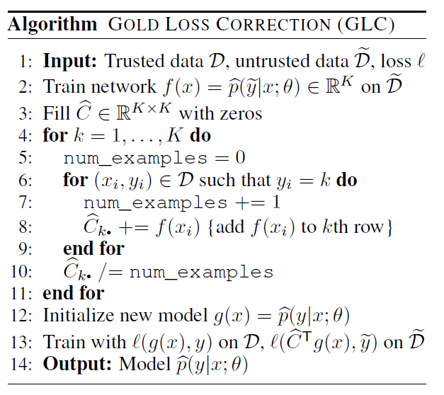
【文章内容】Using Trusted Data to Train Deep Networks on Labels Corrupted by Severe Noise
Gold loss correction:
Use clean set to estimate corruption matrix, under the assumption of the number of trusted samples in each class, and conditional independence of y and y_tilda(clean and corrupted) given x
Then train on the corrected output(applying the corruption matrix on softmax output)

Slide 45
5/15-two stage
如果是第0phase或1phase noreweight，按照noreweight回传，如果第1phase且指定reweight方式，loss对位乘以weights，加权之后回传
需要指定第0，1个phase的epoch数量，就相当于寻两次但第二次的初始化是第一次的结果
第二个stage的时候骨干网络的学习率下降，因为对分类层的效果更好，喂得数据暂且是一样的

Slide 46
5/15-relabeling
Relabel
不去固定下来，可以变
Uncertainty足够大的时候将标签转变为预测的标签，根据是神经网络被证明会先学模式再学噪音
两种relabel的方式：high/low frequency，分别代表对batch中每一个数据都执行此操作，和隔几个正常训练epoch进行一次大换血（low frequency 的方式有点类似于DBST，见DBST第二页）。
Relabel with new class
噪音类怎么计算loss
是和其他类一样吗？就是自己决定它是噪音就要以后强迫自己认为是噪音？要来回变，但是不太可能很多变，因为阈值要高，如果自适应阈值，可以逐渐减少，因为之后可能处理到hardcase，DBST是这么做的，只不过变得不是权重的阈值而是权重本身。或者逐渐增加，因为置信度水涨船高，可能需要证明
能直接改变label吗？
怎么计算不确定性
肯定会大，因为一开始就是因为uncertainty大才归到噪音的
怎么计算weight
参与普通类的reweight吗？初期统一对待，或者让他大些
怎么回传呢
通过什么方式影响模型？目标是让模型保持之前“这个数据是噪音”的判断吗？

Slide 47
5/15-valset
Meta learning
Valset当做metadata来训练
Metalearning训练的是分类器的某一部分，用普通数据回传的时候一般这部分不更新
GLC
用valset来得到数据的某些信息
之后训练就与普通数据地位一样了
Finetune
Early stop，普通的训完在这上面训等

Slide 48
第三部分补完
实验结果：设置，和中间结果整理
训练中间结果输出，影响训练策略
拉到同一个标准，之后再去改进
实验的轻重，先仅着重要的，最大概率的进展

Slide 49
5/27 reweighting & relabeling
Weight那里固定阈值可能不太现实，感觉还是得要像relabeling文章那样用比例，前百分之多少
之前的两个实验，0.46的在cf，实际上是reweight的上限，另一个噪声比例的结果不好，按理来说应该是54%为baseline，现在比60还低，一直在57左右，正在找原因：
30%的噪声可能大了，去看更小的，以5%为步长
最大的乘一个小于一的超参数作为阈值
第一个实验代表了真正卡脖子的是reweight所以一定要找这个原因
Weight function尝试一下截断的，因为保证干净数据不被去掉，去掉的标准要比较严苛
Relabeling非噪声类的实验正在做，噪声类的还没开始跑，但是感觉找到以上原因之前应该意义不太大所以暂时搁置
文章更新第三第四部分现有实验和想法补完
统一一下dropout实验里面0.5的和后面reweighting实验noreweight结果
CF页面：标题清晰，拆分页面：之前调研的背景知识的整理到一个，现在正在进行的要简洁清楚，要描述的更清楚，小白能看懂，看Jdme于伟聊天记录
之前做过的实验，之后要做的实验
实习生后备人选，去找学长问有没有研究生想实习的

